Slide 1
ITV AEA
Emma Fernández
Adrián Potenciano
Ángel Chivite

Slide 2
Índice
Introducción
Descripción del proyecto
Análisis económico y tecnológico
Objetivos
Especificación de requisitos
Requisitos funcionales
Requisitos no funcionales
Requisitos de información
Planificación y gestión de tareas
Filosofía GitFlow
Uso de Kanban
Tareas y responsabilidades del proyecto
Diseño de la base de datos
Modelo E/R
Modelo físico
Diseño de la página web
Logo y eslogan
Creación y especificaciones
Diagramas y diseño de la aplicación de escritorio
Diagramas de casos de uso
Diagrama de clases
Diagrama de secuencias
Creación de la aplicación de escritorio
Programación y patrones
Arquitectura basada en principios SOLID
Uso de Railway Oriented Programming
Interfaz de escritorio
Pruebas del software
Detalles y conclusiones

Slide 3

Descripción del proyecto
Introducción
Objetivo: desarrollar un sistema de gestión de una ITV
Infraestructura dividida:
Página web
Base de datos
Aplicación de escritorio
La aplicación permite gestionar citas, registrar vehículos y propietarios, y generar informes

Slide 4
Análisis económico y tecnológico
Introducción
Análisis económico:
Salario bruto de junior: 1600€
3 trabajadores durante 2 semanas: 800€
Se tiene en cuenta el uso de licencias libres
No se tienen en cuenta gastos estructurales y salarios de otras posiciones
Análisis tecnológico:
Área | Herramientas
Entornos | IntelliJ
Web | HTML, CSS, JavaScript
Base de datos | MariaDB, DataGrip
Programación | Kotlin
Interfaces | JavaFX, SceneBuilder
Dependencias | Mockito, JUnit, Gson, Koin, Logger, Results
Diagramas | LucidChart, draw.io

Slide 5
Objetivos
Introducción
Desarrollar una página web atractiva y funcional que promueva los servicios ofrecidos por la ITV y facilite la solicitud de citas.
Diseñar un sistema gestor centralizado de almacenamiento de información que permita el registro y gestión eficiente de datos relevantes de la ITV.
Crear una aplicación de escritorio que simplifique la gestión de citas e inspecciones.
Aprender la dinámica de trabajo en equipo y las dificultades que conlleva, y empleo de tecnologías que nos facilite la organización.

Slide 6
Requisitos funcionales
Especificación de requisitos
Sistema gestor de citas (Actor: <<Trabajador>>)
Requisito funcional | Descripción
RF-01 | Autenticación de Trabajador
RF-02 | Crear cita seleccionando inspector y añadir vehículo y propietario
RF-03 | Eliminar cita
RF-04 | Actualizar cita
RF-05 | Exportar informe de cita
RF-06 | Exportar todas las citas

Slide 7
Requisitos funcionales
Especificación de requisitos
Sistema gestor de trabajadores (Actor: <<Admin>>)
Requisito funcional | Descripción
RF-07 | Autenticación de Admin
RF-08 | Guardar trabajador en la base de datos
RF-09 | Eliminar trabajador de la base de datos
RF-10 | Actualizar trabajador de la base de datos
RF-11 | Realizar trabajador del inspector
RF-12 | Exportar todos los trabajadores

Slide 8
Requisitos funcionales
Especificación de requisitos
Sistema gestor de vehículos (Actor: <<Admin>>)
Requisito funcional | Descripción
RF-13 | Autenticación de Admin
RF-14 | Guardar vehículo en la base de datos
RF-15 | Eliminar vehículo de la base de datos
RF-16 | Actualizar vehículo de la base de datos

Slide 9
Requisitos funcionales
Especificación de requisitos
Sistema gestor de propietarios (Actor: <<Admin>>)
Requisito funcional | Descripción
RF-17 | Autenticación de Admin
RF-18 | Guardar propietario en la base de datos
RF-19 | Eliminar propietario de la base de datos
RF-20 | Actualizar propietario de la base de datos

Slide 10
Requisitos funcionales
Especificación de requisitos
Sistema gestor de estaciones (Actor: <<Super-Admin>>)
Requisito funcional | Descripción
RF-21 | Autenticación de Super-Admin
RF-22 | Guardar estación en la base de datos
RF-23 | Eliminar estación de la base de datos
RF-24 | Actualizar estación de la base de datos

Slide 11
Requisitos no funcionales
Especificación de requisitos
Sistema gestor de citas (Actor: <<Trabajador>>)
Requisito no funcional | Descripción
RNF-01.1 | La creación de cita se realiza mediante un inspector con menos de 5 citas asociadas. y se deberán introducir los datos del vehículo y su propietario, generándose un informe el cual estará vacío con el atributo “no apto”
RNF-01.2 | Una cita se podrá crear si hay menos de 8 citas creadas en el intervalo de 30 minutos
RNF-02 | La búsqueda de la cita se podrá realizar mediante la matrícula del vehículo, tipo de vehículo y la fecha de la última revisión
RNF-03 | Al actualizar una cita, se selecciona si es apto o no apto, asignando los datos del informe, y actualizando el informe que se encuentra vacío

Slide 12
Requisitos no funcionales
Especificación de requisitos
Sistema gestor de citas (Actor: <<Trabajador>>) (cont.)
Requisito no funcional | Descripción
RNF-04 | Al exportar un informe de la cita, podremos elegir el formato de exportación a JSON o Markdown, tendrá los datos del propietario del vehículo, el vehículo, el trabajador que gestione la inspección, datos del informe de la inspección y datos de la cita
RNF-05 | La base de datos está creada en MariaDB
RNF-06 | La lógica de la aplicación está realizada con Kotlin

Slide 13
Requisitos no funcionales
Especificación de requisitos
Sistema gestor de trabajadores (Actor: <<Admin>>)
Requisito no funcional | Descripción
RNF-07 | La búsqueda se realizará mediante el DNI
RNF-08 | La base de datos está creada en MariaDB
RNF-09 | La lógica de la aplicación está realizada con Kotlin

Slide 14
Requisitos no funcionales
Especificación de requisitos
Sistema gestor de vehículos (Actor: <<Admin>>)
Requisito no funcional | Descripción
RNF-10 | La búsqueda se realizará mediante la matrícula
RNF-11 | La base de datos está creada en MariaDB
RNF-12 | La lógica de la aplicación está realizada con Kotlin

Slide 15
Requisitos no funcionales
Especificación de requisitos
Sistema gestor de propietarios (Actor: <<Admin>>)
Requisito no funcional | Descripción
RNF-13 | La búsqueda se realizará mediante el usuario
RNF-14 | La base de datos está creada en MariaDB
RNF-15 | La lógica de la aplicación está realizada con Kotlin

Slide 16
Requisitos no funcionales
Especificación de requisitos
Sistema gestor de estaciones (Actor: <<Super-Admin>>)
Requisito no funcional | Descripción
RNF-16 | La búsqueda se realizará mediante el ID
RNF-17 | La base de datos está creada en MariaDB
RNF-18 | La lógica de la aplicación está realizada con Kotlin

Slide 17
Requisitos de información
Especificación de requisitos
Sistema gestor de citas (Actor: <<Trabajador>>)
Requisito de información | Descripción
RI-01 | El ID será la clave primaria
RI-02 | El estado corresponderá a “Apto” o “No apto”
RI-03 | La fecha y hora tendrá formato: yyyy-MM-ddTHH:mm:ss.SSS
RI-04.1 | Aptitud del frenado del vehículo, decimal formato: 0.00
RI-04.2 | Aptitud de la contaminación del vehículo, decimal formato: 0.00
RI-04.3 | La fecha del informe tendrá un formato: yyyy-MM-dd

Slide 18
Requisitos de información
Especificación de requisitos
Sistema gestor de citas (Actor: <<Trabajador>>) (cont.)
Requisito de información | Descripción
RI-04.4 | Aptitud del interior del vehículo, mediante apto o no apto
RI-04.5 | Aptitud de luces del vehículo, mediante apto o no apto
RI-04.6 | Aptitud general del vehículo, mediante apto o no apto
RI-05 | Tendrá como referencia al usuario del trabajador que gestionará la cita
RI-06 | Tendrá como referencia a la matrícula del vehículo del que se realizará la inspección

Slide 19
Requisitos de información
Especificación de requisitos
Sistema gestor de trabajadores (Actor: <<Admin>>)
Requisito de información | Descripción
RI-07 | La clave primaria será el nombre de usuario y será único
RI-08 | El email será único
RI-09 | El trabajador tendrá una contraseña cifrada
RI-10 | El trabajador tendrá la fecha de contratación en formato yyyy-mm-dd

Slide 20
Requisitos de información
Especificación de requisitos
Sistema gestor de trabajadores (Actor: <<Admin>>) (cont.)
Requisito de información | Descripción
RI-11.1 | Adminstración (1650€)
RI-11.2 | Electricidad (1800€)
RI-11.3 | Motor (1700€)
RI-11.4 | Mecánica (1600€)
RI-11.5 | Interior (1750€)
RI-11.6 | Responsable (+1000€ sobre el salario de la especialidad)

Slide 21
Requisitos de información
Especificación de requisitos
Sistema gestor de trabajadores (Actor: <<Admin>>) (cont.)
Requisito de información | Descripción
RI-12 | Cada trabajador no atenderá más de 4 citas por intervalo de 30 minutos
RI-13 | El trabajador tendrá como referencia el ID de la estación en la que trabaja
RI-14 | El trabajador tendrá un campo para saber si es el gerente de la estación o no

Slide 22
Requisitos de información
Especificación de requisitos
Sistema gestor de vehículos (Actor: <<Admin>>)
Requisito de información | Descripción
RI-15 | La matrícula debe ser una cadena de texto que favorezca la expresión “1111XXX”
RI-16 | La marca debe ser una cadena de texto
RI-17 | El modelo debe ser una cadena de texto
RI-18 | La fecha de matriculación debe tener formato yyyy-mm-dd
RI-19 | La fecha de revisión debe tener formato yyyy-mm-dd

Slide 23
Requisitos de información
Especificación de requisitos
Sistema gestor de vehículos (Actor: <<Admin>>) (cont.)
Requisito de información | Descripción
RI-20 | El tipo de motor podrá ser uno de los siguientes valores: Gasolina, Diésel, Híbrido o Eléctrico
RI-21 | El tipo de vehículo podrá ser uno de los siguientes valores: Turismo, Furgoneta, Camión o Motocicleta

Slide 24
Requisitos de información
Especificación de requisitos
Sistema gestor de propietarios (Actor: <<Admin>>)
Requisito de información | Descripción
RI-23 | El DNI será una cadena de texto como clave primaria
RI-24 | El nombre será una cadena de texto
RI-25 | El apellido será una cadena de texto
RI-26 | El correo será una cadena con el formato xxx@xxx.xx
RI-27 | El teléfono será una cadena con el formato 666 666 666

Slide 25
Requisitos de información
Especificación de requisitos
Sistema gestor de estaciones (Actor: <<Super-Admin>>)
Requisito de información | Descripción
RI-28 | El DNI es una clave primaria
RI-29 | El nombre será una cadena de texto
RI-30 | La dirección será una cadena de texto
RI-31 | El correo será una cadena con el formato xxx@xxx.xx
RI-32 | El teléfono será una cadena con el formato 666 666 666

Slide 26
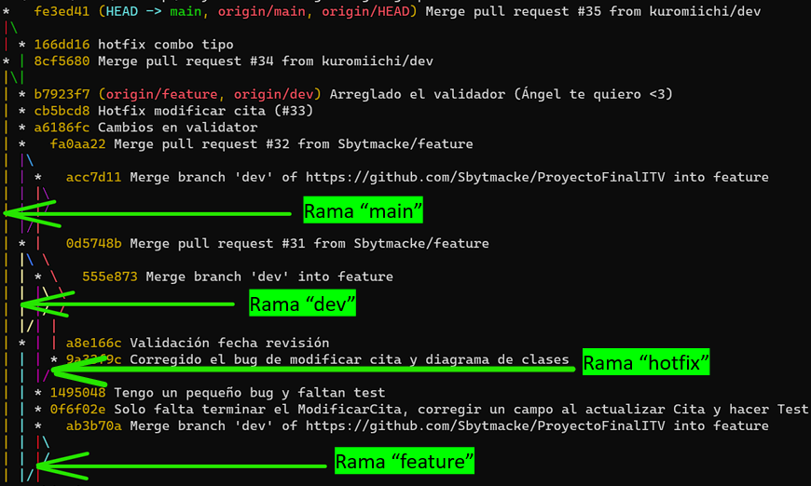
Filosofía GitFlow
Planificación y especificación de tareas
Uso de distintas ramas
Main: versiones finales
Dev: integra ramas de desarrollo
Features: implementan una función
Hotfixes: corrigen errores

Slide 27
Uso de Kanban
Planificación y especificación de tareas
Para la gestión visual de tareas y el seguimiento del progreso del proyecto, implementamos un tablero Kanban mediante “Trello”.
Las columnas más destacables son:
-Borrador de tareas: Tareas globales a particionar.
-Listar tareas: Especifica que puntos completar.
-En proceso: Trabajo que esta completándose.
-En revision: Otro miembro del equipo revisa la tarea finalizada.
-Hecho: Trabajo completado y revisado

Slide 28
Tareas y responsabilidades del proyecto
Planificación y especificación de tareas
Durante la fase de planificación, se asignaron tareas específicas a cada miembro del equipo de acuerdo con sus habilidades y conocimientos.
Para no dejar a todos los miembros sin entender los distintos aspectos que nos habíamos dividido, ideamos en el tablero Kanban el apartado de revisión, así podríamos entender todos sobre el trabajo realizado de otro compañero.
No nos centramos en designar distintos roles dentro del grupo, ya que partimos de un conocimiento muy similar.

Slide 29
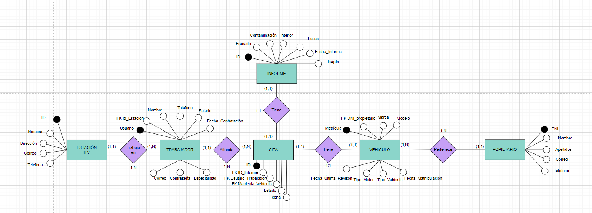
Modelo E/R
Diseño de la base de datos

Slide 30
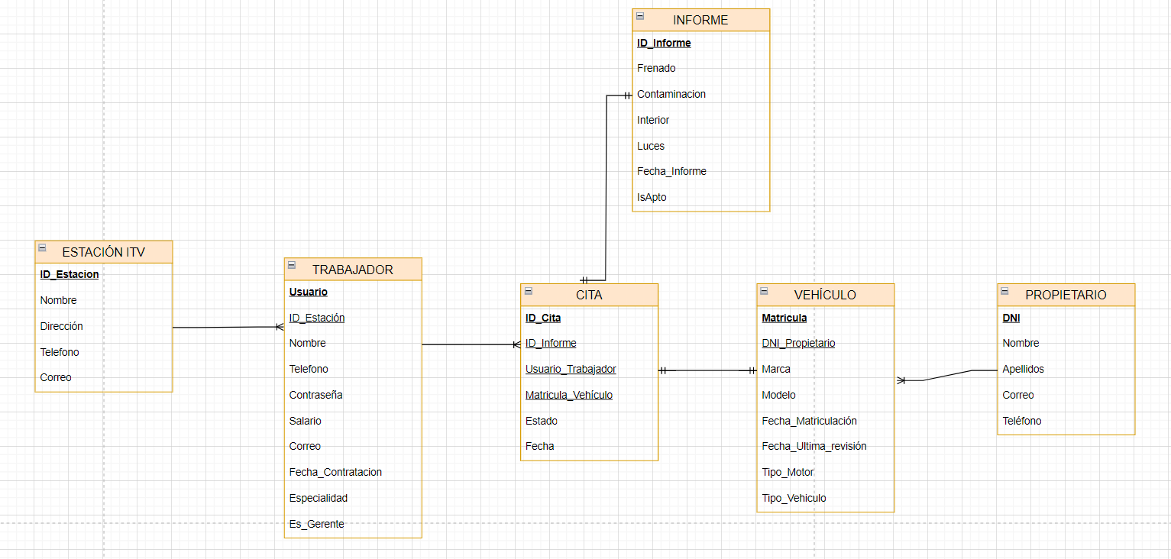
Modelo físico
Diseño de la base de datos

Slide 31
Modelo Físico
Diseño de la base de datos
Siguiendo un flujo lógico, recomendamos realizar las siguientes operaciones en este orden:
Disponer siempre en primer lugar de algún “Trabajador”, permitimos que su ID de estación sea nula en caso de cerrar alguna estación.
Agregar, modificar o eliminar registros en la entidad "Propietario".
A continuación, se pueden agregar, modificar o eliminar registros en la entidad "Vehículo".
Posteriormente, se deben gestionar las operaciones relacionadas con la entidad "Informe".
Por último, realizar las operaciones en la entidad "Cita".

Slide 32
Modelo Físico
Diseño de la base de datos
En cuanto a las restricciones, todas las entidades excepto el Trabajador no permiten nulabilidad en sus campos de claves foráneas.
Es importante tener en cuenta el orden en el que se deben realizar las operaciones de agregación, modificación o eliminación en la base de datos para mantener la integridad de los datos.

Slide 33

Logo y Slogan
Diseño de la página web
Significado del logo: El logo de la AEA consiste en un diseño en color azul que corresponden a "Asociación Española Automovilística".
Significado del eslogan: El eslogan "Seguridad en cada inspección ITV, tu confianza ante todo". Destaca el enfoque prioritario en la seguridad de los vehículos y la importancia de generar confianza en los propietarios de estos.

Slide 34
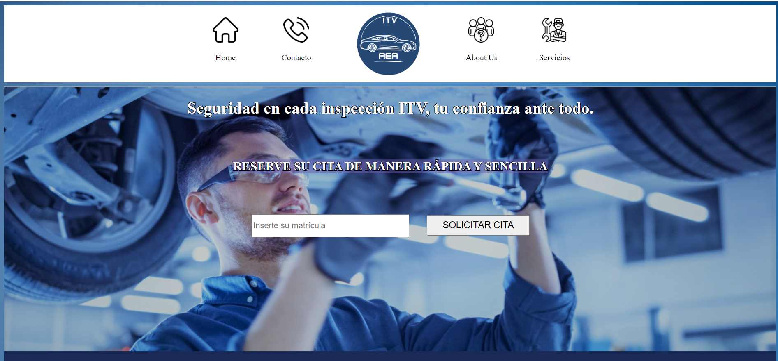
Logo y Slogan
Diseño de la página web

Slide 35
Creación y especificación
Diseño de la página web
Diseño: El enfoque es en una experiencia de usuario intuitiva y agradable, con elementos visuales y enlaces para facilitar la navegación y el acceso rápido a diferentes secciones de la página. El estilo es moderno y profesional.
Estructura: Se utilizan contenedores y elementos de diseño para separar visualmente las secciones de la página, como el encabezado, el cuerpo y el banner inferior.
Experiencia del usuario: Se incluyen elementos interactivos para captar la atención del usuario y proporcionar detalles relevantes de manera dinámica.

Slide 36
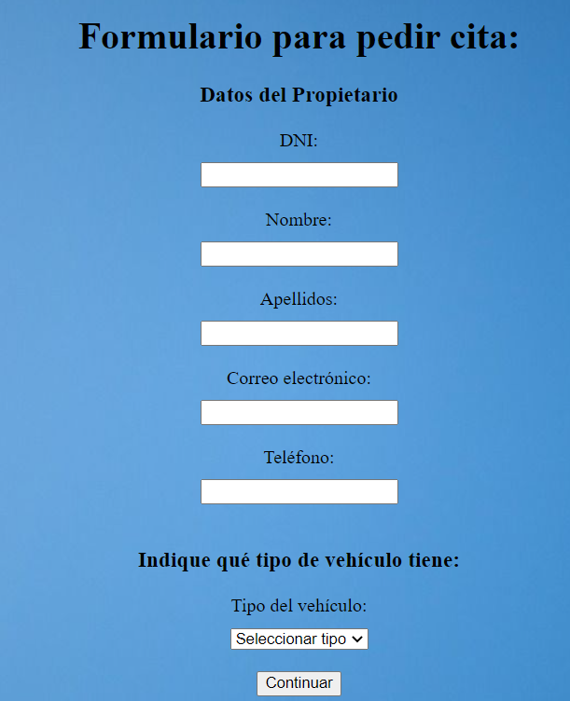
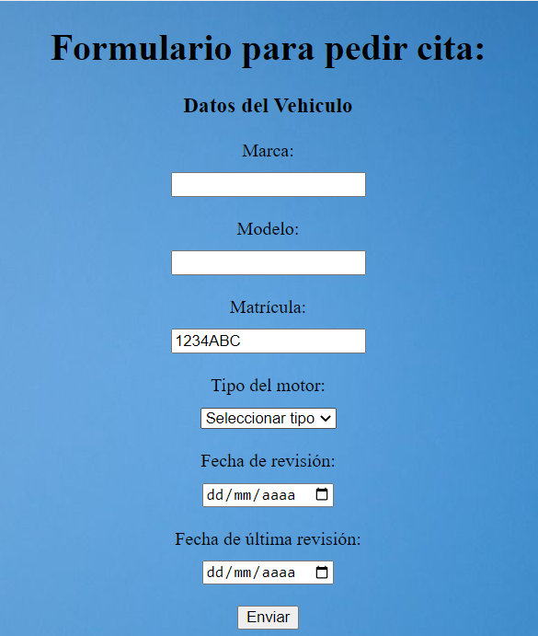

Creación y especificación
Diseño de la página web
El diseño ha sido implementado utilizando estilos CSS y scripts JavaScript, lo que permite una mayor flexibilidad y adaptabilidad a diferentes dispositivos y tamaños de pantalla.

Slide 37
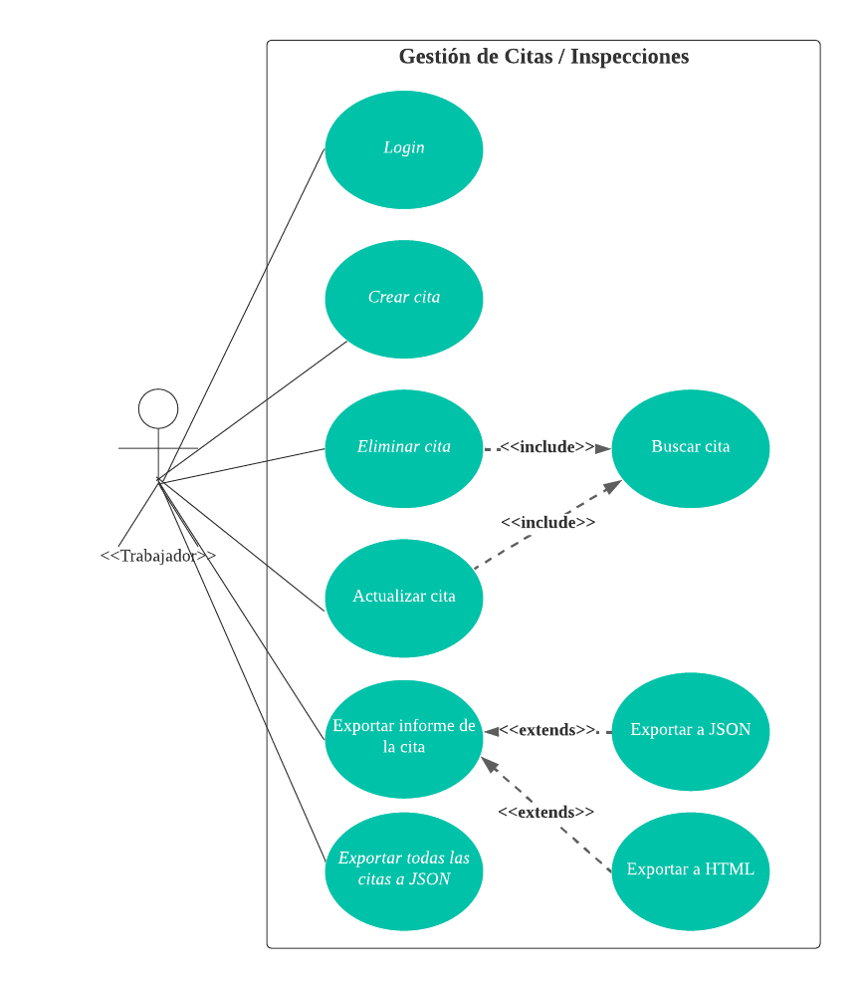
Diagramas de caso de uso
Diagramas y diseño de aplicación de escritorio​
Sistema Gestor de Citas:

Slide 38
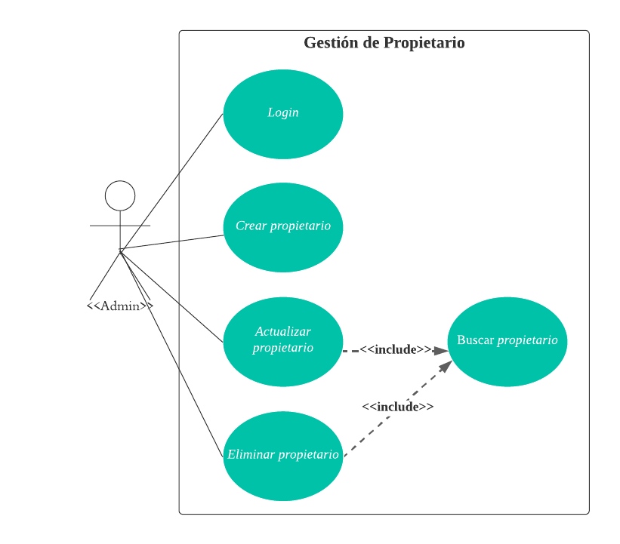
Diagramas de caso de uso
Diagramas y diseño de aplicación de escritorio​
Sistema Gestor de Propietario:

Slide 39

Diagramas de caso de uso
Diagramas y diseño de aplicación de escritorio​
Sistema Gestor de Vehículos:

Slide 40
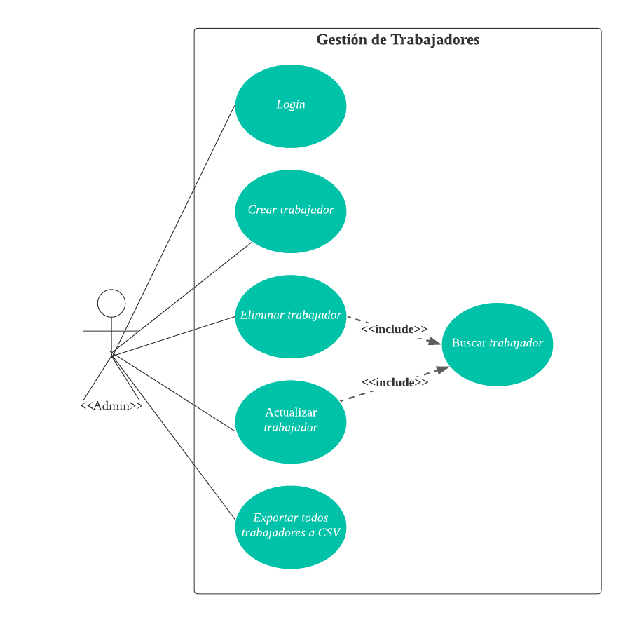
Diagramas de caso de uso
Diagramas y diseño de aplicación de escritorio​
Sistema Gestor de Trabajador:

Slide 41
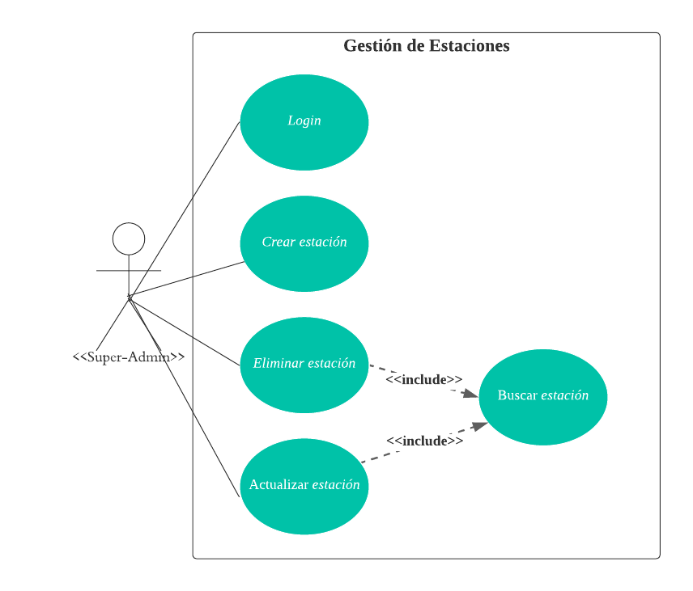
Diagramas de caso de uso
Diagramas y diseño de aplicación de escritorio​
Sistema Gestor de Estaciones:

Slide 42
Diagramas de caso de uso
Diagramas y diseño de aplicación de escritorio​
Sistema Gestor de Citas:

Slide 43
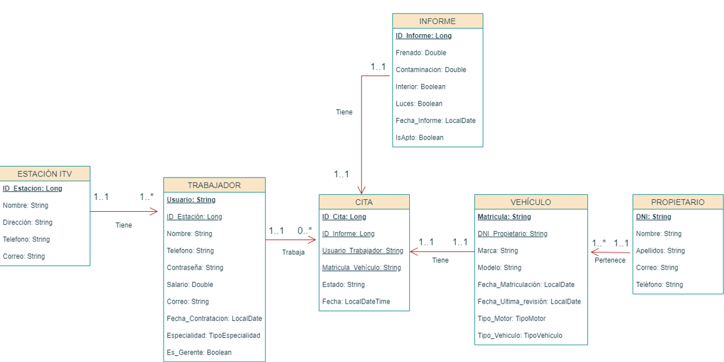
Diagramas de clases
Diagramas y diseño de aplicación de escritorio​

Slide 44
Diagramas de clases
Diagramas y diseño de aplicación de escritorio​
Navegabilidad:
Desde la clase Cita, se puede acceder al informe, al Trabajador asignado y al Vehículo relacionados con la cita.
Desde la clase Trabajador, se puede acceder a la Estación a la que pertenece.
Desde la clase Vehículo, se puede acceder al Propietario del vehículo.

Slide 45
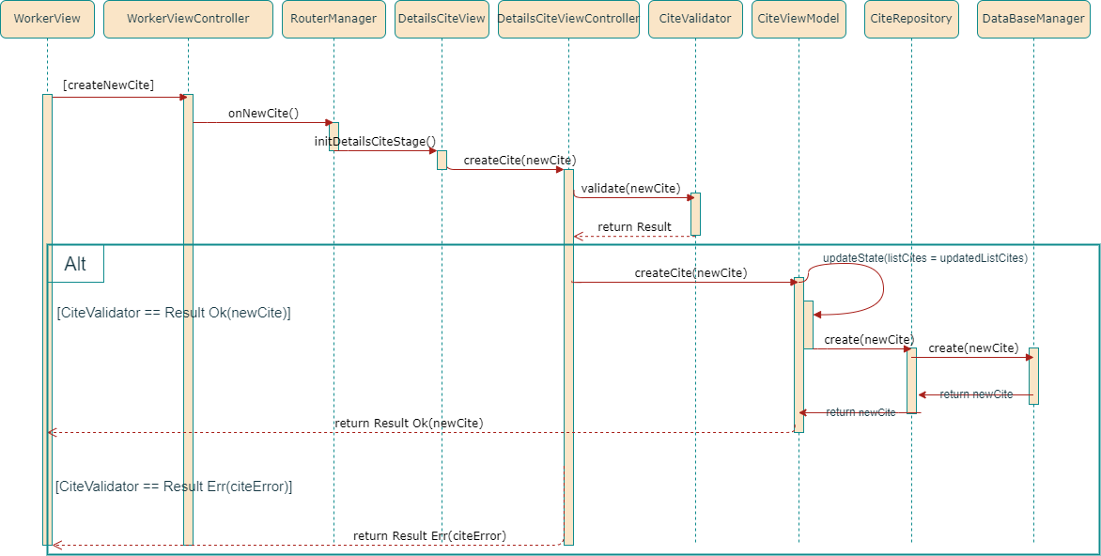
Diagramas de secuencia
Diagramas y diseño de aplicación de escritorio​
Crear/dar de alta una cita:

Slide 46
Diagramas de secuencia
Diagramas y diseño de aplicación de escritorio​
RouterManager se encarga de la navegación entre las vistas de la aplicación, como redirigir a la vista de creación de citas desde la vista de detalles del trabajador.
DetailsCitaView muestra los detalles de una cita existente y DetailsCitaViewController maneja la lógica y la interacción del usuario en esa vista.
CitaValidator valida los datos ingresados por el usuario antes de crear una cita.

Slide 47
Diagramas de secuencia
Diagramas y diseño de aplicación de escritorio​
CitaViewModel actúa como intermediario entre la vista y el modelo de datos, procesando los datos ingresados por el usuario y realizando validaciones con CitaValidator. También contiene la lógica de negocio relacionada con la creación de citas.
CitaRepository maneja las operaciones de creación y gestión de citas, interactuando con el DataManager para acceder y modificar los datos en la base de datos.
DataManager es la capa de acceso a datos de la aplicación, proporcionando métodos y funcionalidades para operar en la base de datos

Slide 48
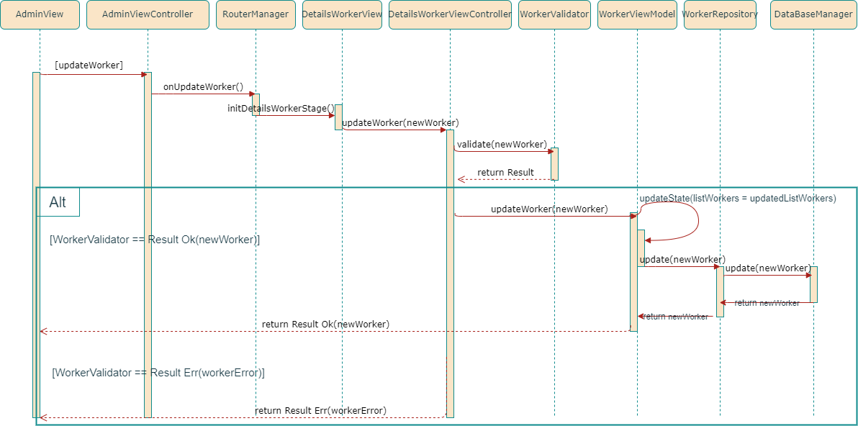
Diagramas de secuencia
Diagramas y diseño de aplicación de escritorio​
Actualizar trabajador:

Slide 49
Diagramas de secuencia
Diagramas y diseño de aplicación de escritorio​
AdminView y AdminViewController: Interfaz de usuario y lógica de interacción para actualizar datos de trabajadores.
RouterManager: Gestiona la navegación entre vistas, redirigiendo al administrador a la vista de actualización de trabajador desde la vista de detalles del trabajador.
DetailsWorkerView y DetailsWorkerViewController: Muestra los detalles de un trabajador existente y maneja la interacción del usuario en esa vista.
WorkerValidator: Valida los datos ingresados por el administrador antes de actualizar un trabajador.

Slide 50
Diagramas de secuencia
Diagramas y diseño de aplicación de escritorio​
WorkerViewModel: Intermediario entre la vista y el modelo de datos, procesa los datos ingresados y realiza validaciones utilizando WorkerValidator. Contiene la lógica de negocio relacionada con la actualización de trabajadores.
WorkerRepository: Maneja las operaciones de actualización y gestión de trabajadores, interactuando con DataManager para acceder y modificar los datos en la base de datos.
DataManager: Capa de acceso a datos, proporciona métodos y funcionalidades para operar en la base de datos.

Slide 51
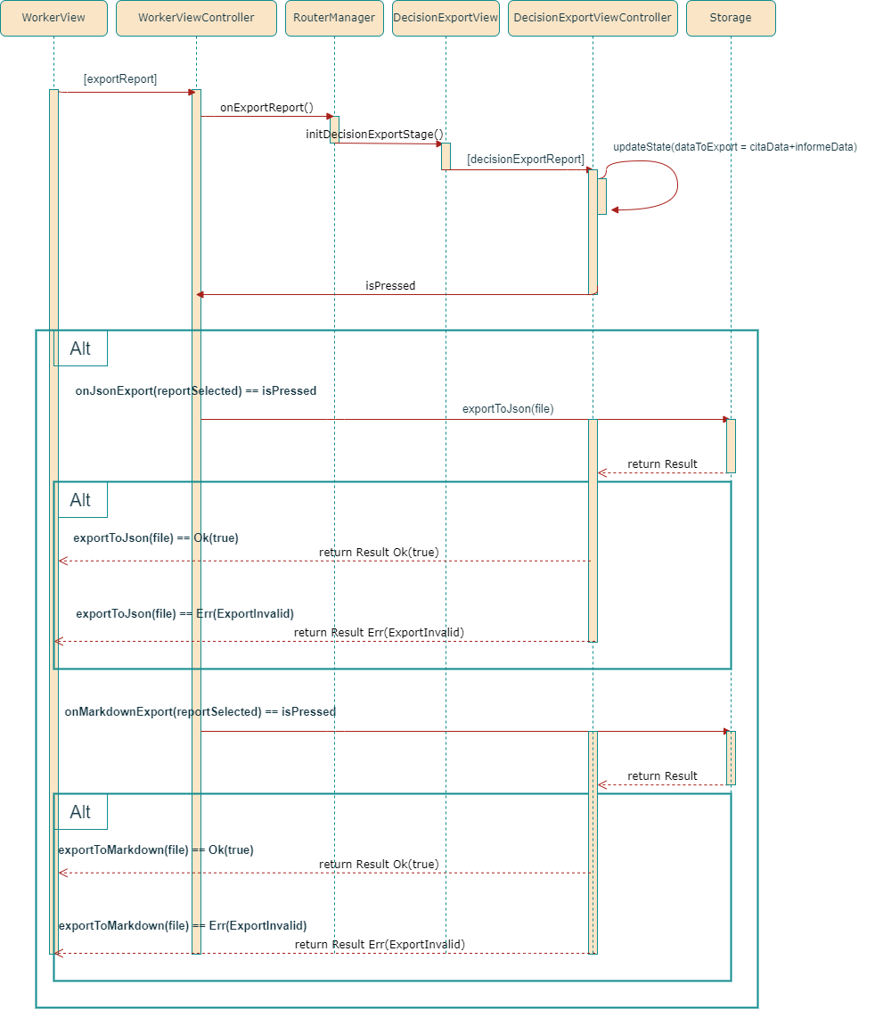
Diagramas de secuencia
Diagramas y diseño de aplicación de escritorio​
Actualizar trabajador:

Slide 52
Diagramas de secuencia
Diagramas y diseño de aplicación de escritorio​
WorkerView y WorkerViewController son responsables de la interfaz de usuario y la lógica de interacción para que los trabajadores interactúen con la aplicación y exporten citas a MarkDown.
RouterManager se encarga de la navegación entre vistas, redirigiendo al trabajador desde la WorkerView a la vista de DecisionExportView.
DecisionExportView y DecisionExportViewController permiten al trabajador seleccionar la opción de exportar la cita a MarkDown.
Storage gestiona el almacenamiento de datos en la aplicación y se utiliza para guardar el archivo MarkDown generado con la cita exportada

Slide 53
Diseño de patrones y arquitectura
Creacion de aplicacion de escritorio
Para el diseño de la aplicación de escritorio basada en la arquitectura MVVM
Capa de interfaz de usuario (View): Muestra la interfaz gráfica y captura las interacciones del usuario.
Capa de lógica de negocio (ViewModel): Actúa como intermediario entre la vista y el modelo, proporcionando los datos y comandos necesarios para la interfaz de usuario.
Capa de acceso a datos (Model): Representa los datos y la lógica de negocio, encargándose de acceder y manipular los datos, así como de realizar operaciones relacionadas con la lógica de negocio.

Slide 54
Diseño de patrones y arquitectura
Creacion de aplicacion de escritorio
Patrones:
Patrón Observer: Se utiliza SimpleObjectProperty como sujeto observable para notificar cambios a otros componentes.
Patrón Singleton: Se aplica en clases como "DatabaseManager", "Repositories", "Storages" y "ViewModels" para garantizar una única instancia.
Patrón State: Se implementa mediante las clases "CitaState" y "CrearModificarCitaState" para gestionar el estado y transferir datos entre controladores.
Patrón Adapter: Se utiliza en los mappers para convertir objetos a formatos específicos como JSON y Markdown, utilizando Dto's como adaptadores.

Slide 55
Principios SOLID
Creacion de aplicacion de escritorio
SRP: Cada clase tiene una única responsabilidad y función específica.
OCP: Las clases están abiertas para su extensión y cerradas para su modificación.
LSP: Las clases derivadas pueden sustituir a las clases base sin alterar el comportamiento del programa.
ISP: Las interfaces son específicas y contienen solo los métodos necesarios para su implementación en las clases.
DIP: Las clases dependen de abstracciones, facilitado por Koin al automatizar las dependencias.

Slide 56
Railway Oriented Programming
Creacion de aplicacion de escritorio
Validaciones con ROP: El patrón ROP se utiliza para estructurar el flujo de trabajo en las validaciones, facilitando la comprensión y el mantenimiento del código. Cada etapa se encarga de validar un campo específico, lo que mejora la detección de errores por parte del usuario.
Exportación de citas con errores: El patrón ROP se aplica en la exportación de citas con errores para controlar de manera precisa los posibles problemas durante el proceso. Esto permite mostrar los errores de forma clara y brindar una experiencia más útil al usuario.

Slide 57
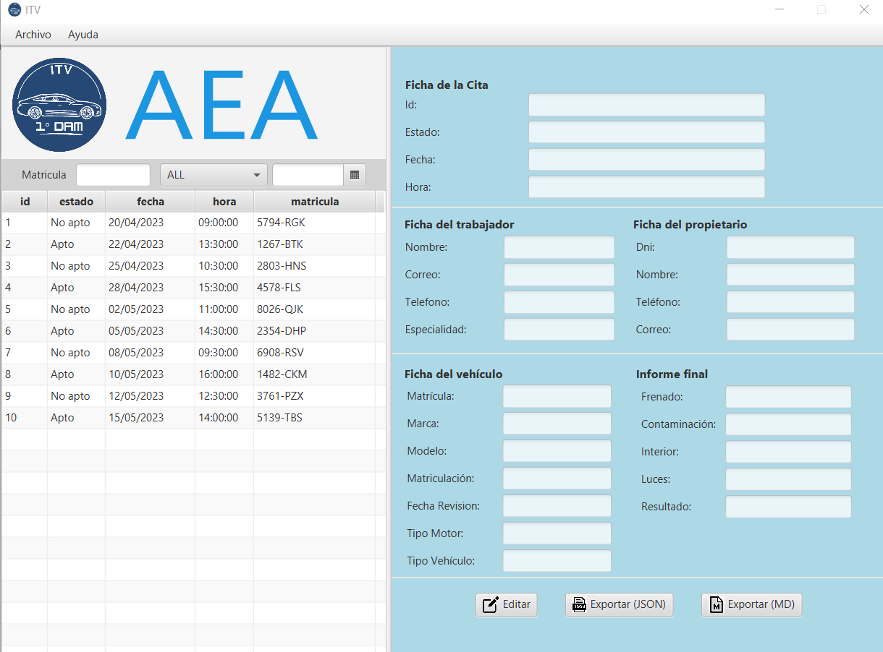
Interfaz de escritorio
Creacion de aplicacion de escritorio

Slide 58
Interfaz de escritorio
Creacion de aplicacion de escritorio
Vista de Lista de Citas: Muestra una lista de citas registradas con información detallada. Permite editar, exportar y filtrar las citas por matrícula, tipo de vehículo y fecha.
Vista de Acerca de: Muestra información sobre la ITV.
Vista de Creación de Cita: Permite ingresar los detalles necesarios para crear una nueva cita.
Vista de Edición de Cita: Permite modificar los detalles de una cita existente. Muestra y edita los campos de la cita

Slide 59
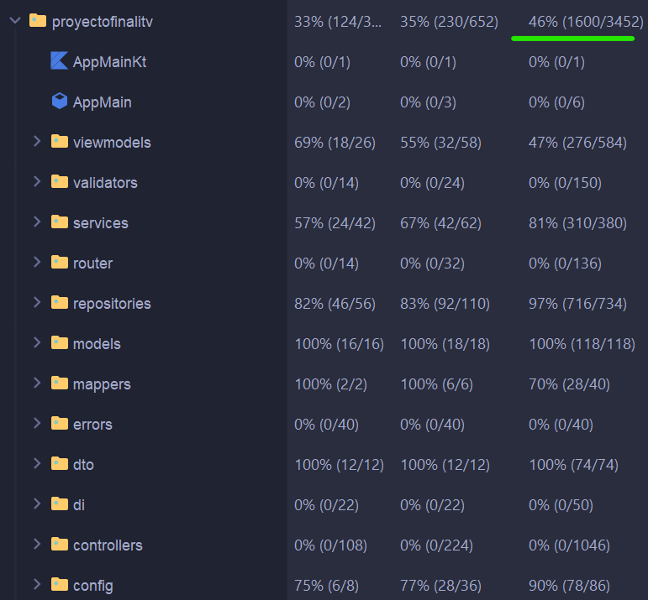
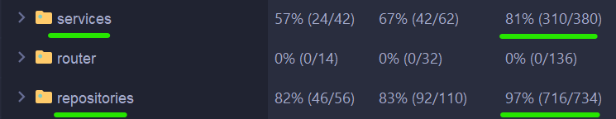
Pruebas del Software
Creacion de aplicacion de escritorio

Slide 60
Pruebas del Software
Creacion de aplicacion de escritorio
Hemos utilizado Mockito y Junit para realizar pruebas. JUnit nos permitió estructurar y ejecutar las pruebas de manera organizada. Mockito nos permitió crear objetos simulados, llamados "mocks". Al final, logramos una cobertura del 81% en los servicios y del 97% en los almacenamientos (storages) en los apartados relevantes.

Slide 61
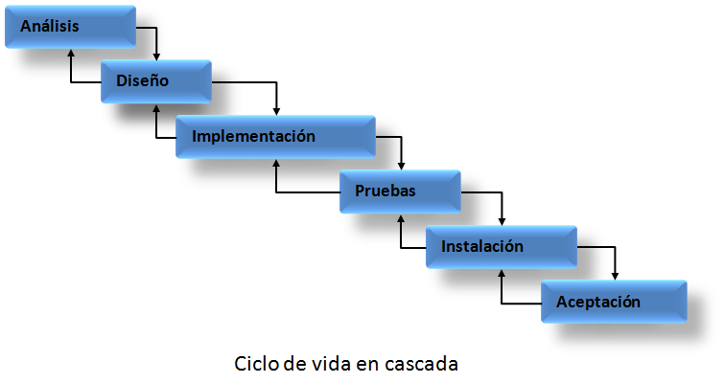
Detalles y conclusiones
Detalles y Conclusiones
Se ha utilizado SonarLint para detectar posibles “Code Smells” y tener una buena calidad en nuestro código y favorecer la filosofía “Clean Code”.
Hemos aplicado una metodología secuencial y estructurada, favoreciendo el ciclo de vida en cascada.
En caso de éxito, continuamos al siguiente trabajo a la vez que otro compañero supervisaba preguntándose si era correcto con un anterior apartado del ciclo.

